Slide 1

সবাইকে গোলাপের শুভেচ্ছা

Slide 2
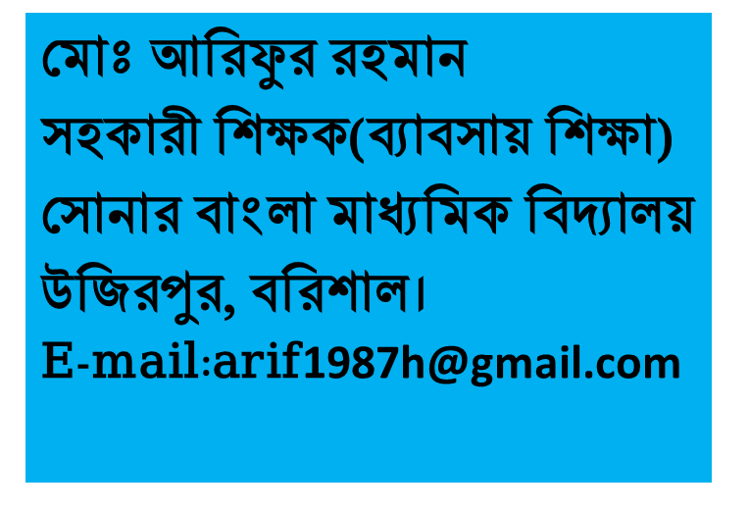

পরিচিতি
নবম শ্রেণি
বিষয়ঃ ফিন্যান্স ও ব্যাংকিং
অধ্যায়ঃ ত্রয়োদশ

Slide 3

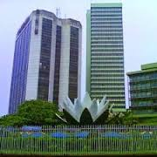
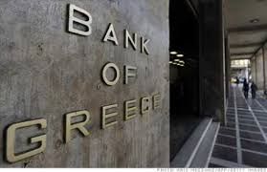
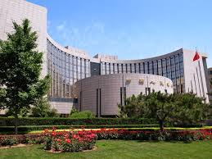

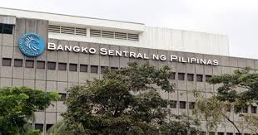
এসো আমরা কয়েকটি ছবি দেখি

Slide 4
এসো আমরা একটি ভিডিও উপভোগ করি

Slide 5
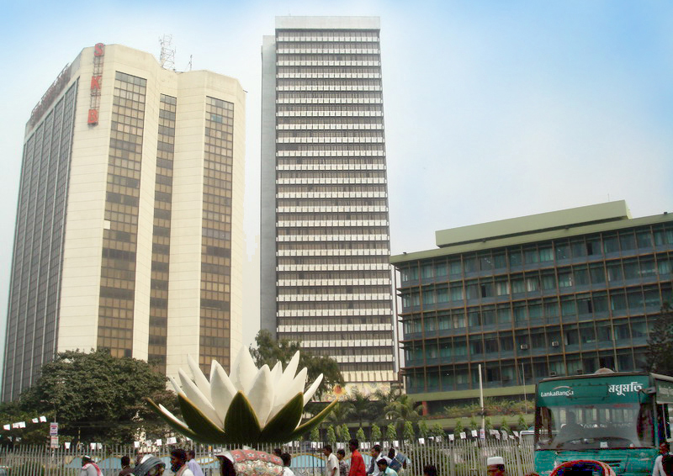
কেন্দ্রীয় ব্যাংকের কার্যাবলি

Slide 6
শিখনফল
এই পাঠ শেষে শিক্ষার্থীরা...
১। কেন্দ্রীয় ব্যাংকের সাধারণ কার্যাবলি ব্যাখ্যা করতে পারবে।
২। সরকারের ব্যাংক হিসাবে কেন্দ্রীয় ব্যাংকের সম্পাদিত কার্যাবলি বর্ণনা করতে পারবে।
৩। সকল ব্যাংকের ব্যাংকার হিসাবে কেন্দ্রীয় ব্যাংকের সম্পাদিত কার্যাবলি বর্ণনা করতে পারবে।

Slide 7

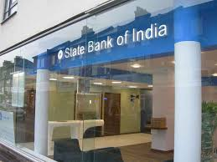
সূচনা
কেন্দ্রীয় ব্যাংক বাজার নিয়ন্ত্রক হিসাবে সরকার, জনগণ ও অন্যান্য ব্যাংক এবং সর্বোপরি দেশের উন্নয়নে কাজ করে।
বিভিন্ন দেশের কেন্দ্রীয় ব্যাংক

Slide 8
কার্যাবলির বিভাজন
কেন্দ্রীয় ব্যাংক কর্তৃক কাজ
সাধারণ কার্যাবলি
সরকারের ব্যাংক হিসাবে কার্যাবলি
সকল ব্যাংকের ব্যাংকার হিসাবে কার্যাবলি
অন্যান্য কার্যাবলি

Slide 9
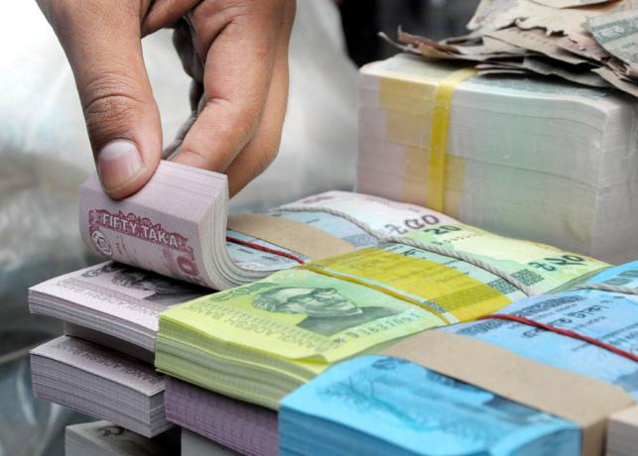
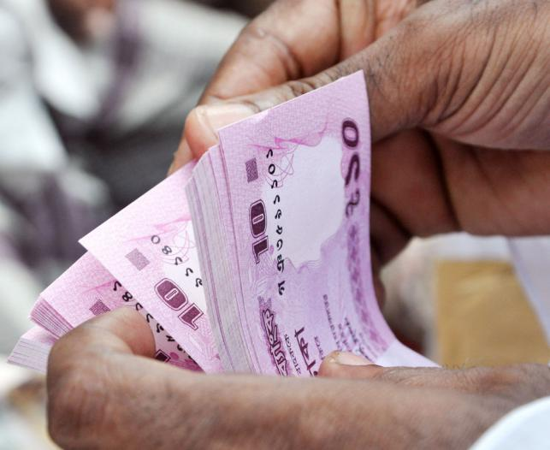


সাধারণ কার্যাবলি
নোট ও মুদ্রার প্রচলন
মুদ্রা বাজারের অভিভাবক
সহজ বিনিময় মাধ্যম সৃষ্টি
ঋণ নিয়ন্ত্রণ

Slide 10
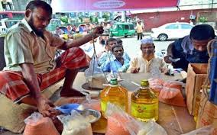

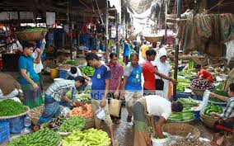
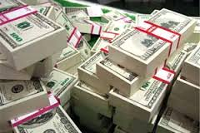
সাধারণ কার্যাবলি
মুদ্রার ক্রয়ক্ষমতা নিয়ন্ত্রণ
বৈদেশিক বিনিময় নিয়ন্ত্রণ
মূল্যস্তর স্থিতিশীল রাখা
বৈদেশিক মুদ্রার তহবিল সংরক্ষণ

Slide 11

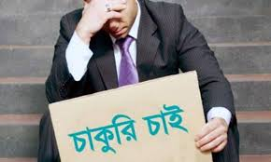



সাধারণ কার্যাবলি
ব্যাংক ব্যবস্থার উন্নয়ন
কর্মসংস্থানের সুযোগ সৃষ্টি
সরকার কর্তৃক গৃহিত ঋণের তদারক

Slide 12
সরকারের ব্যাংক হিসাবে সম্পাদিত কার্যাবলি
কেন্দ্রীয় ব্যাংকের কার্যাবলি
ঋণের উৎস
তহবিল সংরক্ষণ
হিসাব সংরক্ষণ
লেনদেন সম্পাদন
বৈদেশিক মুদ্রার ক্রয়বিক্রয়
উপদেষ্টা
তথ্য সংগ্রহ ও সরক্ষণ
আন্ত্ররজাতিক সম্পর্ক স্থাপনকারী

Slide 13
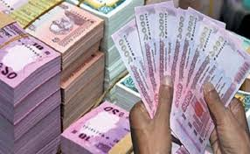
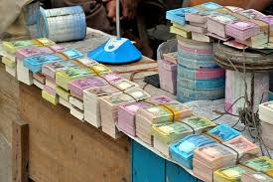
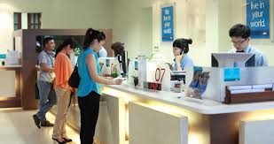

সরকারের ব্যাংক হিসাবে সম্পাদিত কার্যাবলি
ঋণের উৎস
তহবিল সংরক্ষণ
হিসাব সংরক্ষণ
লেনদেন সম্পাদন

Slide 14
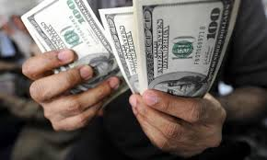

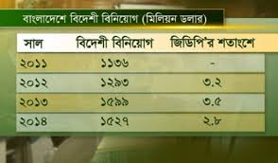
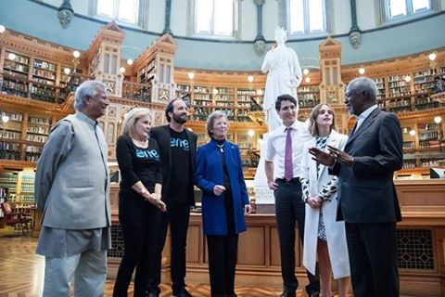

সরকারের ব্যাংক হিসাবে সম্পাদিত কার্যাবলি
উপদেষ্টা
তথ্য ও পরিসখ্যান
সংগ্রহ ও সংরক্ষণ
বৈদেশিক মুদ্রার ক্রয় বিক্রয়
আন্তর্জাতিক সম্পর্ক স্থাপনকারী
সরকারের প্রতিনিধিত্ব

Slide 15
সকল ব্যাংকের ব্যাংকার হিসাবে সম্পাদিত কার্যাবলি
অনুমতিদান ও তালিকাভুক্তকরণ
কার্যরত ব্যাংকের নতুন শাখা
নিকাশ ঘর
ঋণের শেষ আশ্রয়স্থল
বাণিজ্যিক ব্যাংকের কার্যাবলি নিয়ন্ত্রণ
হিসাবপত্র পরীক্ষা
উপদেষ্টা ও পরামর্শদাতা
বাধ্যতামূলক তহবিল সংরক্ষণ
অন্যান্য ব্যাংকের প্রতিনিধি
ঋণ আদায়
বৈদেশিক বাণিজ্যের উন্নয়ণ

Slide 16
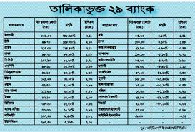
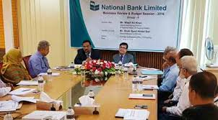
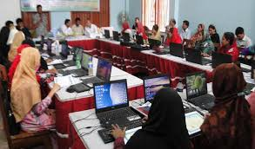
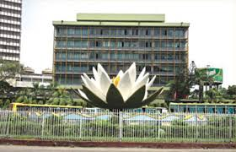
সকল ব্যাংকের ব্যাংকার হিসাবে সম্পাদিত কার্যাবলি
অনুমতিদান ও তালিকাভুক্তকরণ
কার্যরত ব্যাংকের নতুন শাখা
নিকাশ ঘর
ঋণের শেষ আশ্রয়স্থল

Slide 17
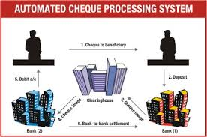
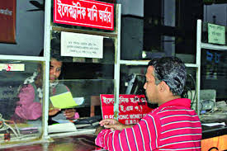
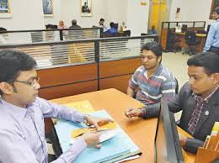
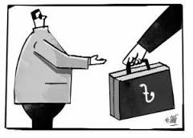
সকল ব্যাংকের ব্যাংকার হিসাবে সম্পাদিত কার্যাবলি
বাণিজ্যিক ব্যাংকের কার্যাবলি নিয়ন্ত্রণ
হিসাবপত্র পরীক্ষা
উপদেষ্টা ও পরামর্শদাতা
বাধ্যতামূলক তহবিল সংরক্ষণ

Slide 18

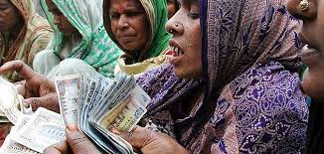
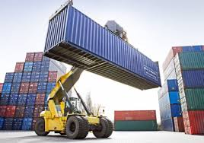

সকল ব্যাংকের ব্যাংকার হিসাবে সম্পাদিত কার্যাবলি
অন্যান্য ব্যাংকের প্রতিনিধি
ঋণ আদায়
বৈদেশিক বাণিজ্যের উন্নয়ন

Slide 19
অন্যান্য কার্যাবলি
কৃষি উন্নয়ন
শিল্প উন্নয়ন
সমবায় ব্যাংকের উন্নয়ন
গবেষণা কার্যক্রম
ঋণের ব্যবহার নিশ্চিতকরণ

Slide 20
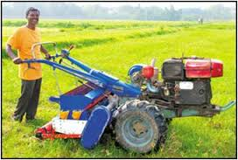
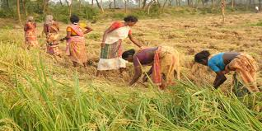
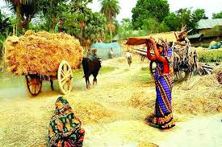


অন্যান্য কার্যাবলি
কৃষি উন্নয়ন
সমবায় ব্যাংকের উন্নয়ন
ঋণের ব্যবহার নিশ্চিতকরণ

Slide 21
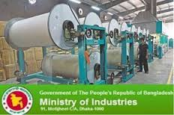
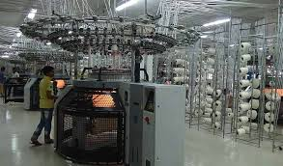
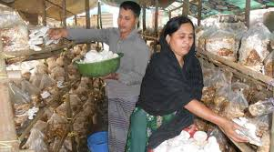

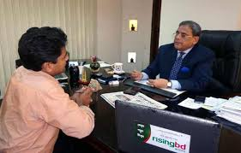

অন্যান্য কার্যাবলি
শিল্প উন্নয়ন
গবেষণা কার্যক্রম

Slide 22
একক কাজ
কেন্দ্রীয় ব্যাংকের ঋণ নিয়ন্ত্রণের উপায় সমূহ বর্ণনা কর ।

Slide 23
দলীয় কাজ
দল-ক
কেন্দ্রীয় ব্যাংকের সাধারণ কার্যাবলি উল্লেখ কর।
দল-খ
কেন্দ্রীয় ব্যাংকের সরকারের ব্যাংক হিসাবে সম্পাদিত কার্যাবলি উল্লেখ কর।

Slide 24
মূল্যায়ন
কেন্দ্রীয় ব্যাংকের কার্যাবলিকে কয় ভাগে ভাগ করা যায়?
কেন্দ্রীয় ব্যাংক কীভাবে ঋণ নিয়ন্ত্রণ করে?
কেন্দ্রীয় ব্যাংক কীভাবে কর্মসংস্থানের সৃষ্টি করে?
কেন্দ্রীয় ব্যাংক কীভাবে আন্তর্জাতিক সম্পর্ক স্থাপনকারী হিসেবে কাজ করে?
কেন্দ্রীয় ব্যাংককে কেন ব্যাংক সমূহের ব্যাংকার বলা হয়?

Slide 25
বাড়ির কাজ
কেন্দ্রীয় ব্যাংক কিভাবে কর্মসংস্থানের সৃষ্টি করে ব্যাখ্যা কর।

Slide 26

ধন্যবাদ সবাইকে

